Slide 1
Муниципальное бюджетное общеобразовательное учреждение города Тулуна «Средняя общеобразовательная школа с углубленным изучением отдельных предметов № 20 «Новая Эра»
ПРОЕКТ
«Школа Минпросвещения России»

Slide 2
Информационная справка

Slide 3
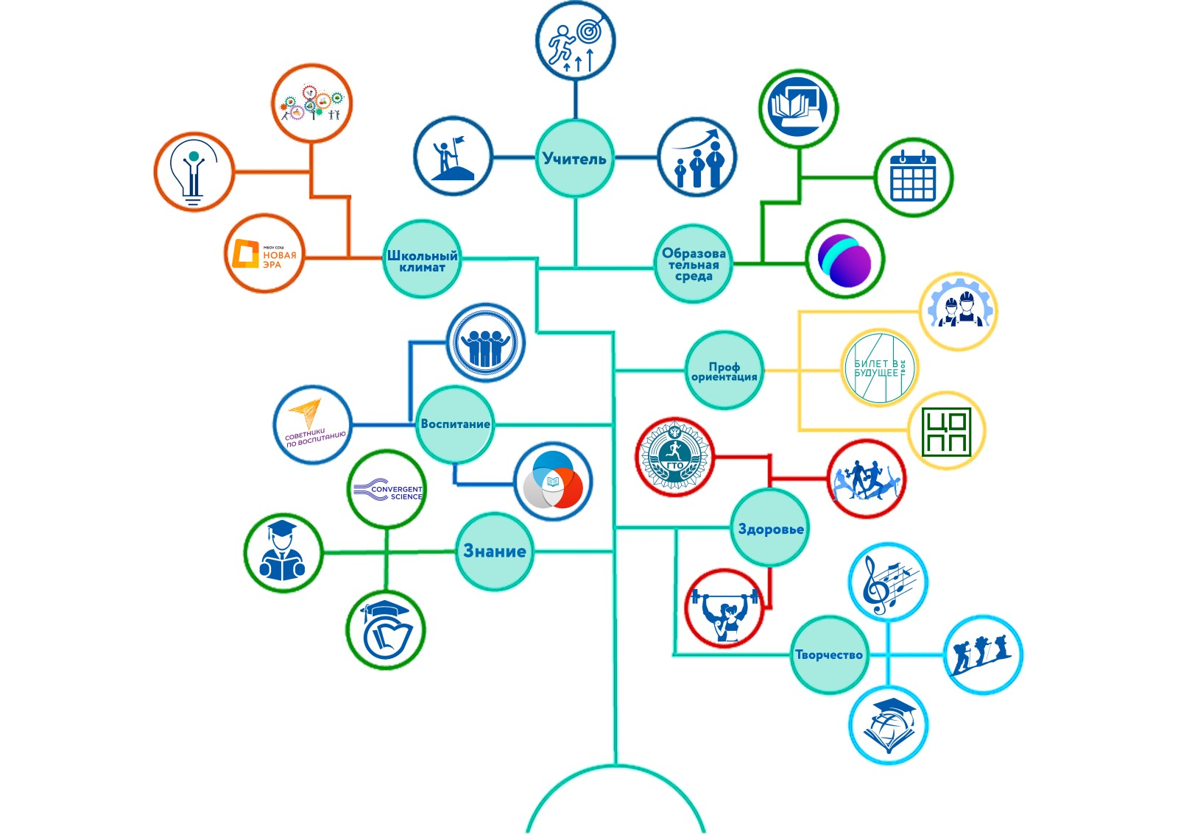
Результаты самодиагностики

Slide 4
Перспективный профиль
МБОУ СОШ «Новая Эра»
Средний уровень
Средний уровень
Средний уровень
Средний уровень
Учитель
Профориентация
Образовательная
среда
Творчество
2022 год
Приведение в соответствие штатного расписания
2023 год
Мотивация и развитие школьной команды, обучение педагогов-навигаторов
2024 год
- Развитие системы наставничества и обмен опытом
2022 год
Включение в проект «Билет в будущее»
2023 год
Создание площадки для организации профориентации (сеть партнеров)
2024 год
Организация профобучения, создание программы (модуля) ранней профориентации
2022 год
Освоение новых образовательных пространств
2023 год
Освоение ФГИС «Моя школа» и «Сферум»
2024 год
- Ученическое самоуправление, демократический проект, детские инициативы, новые события.
2022 год
Внедрение программ туристско-краеведческого направления
2023 год
Появление объединений музыкальной направленности (хор, группа)
2024 год
Школа полного дня

Slide 5
Перспективный профиль
МБОУ СОШ «Новая Эра»
Педагогический университет (учитель)
Цель: достижение необходимого уровня готовности педагогов
Участники: педагоги
Ожидаемые результаты: перспективное развитие школьной команды по всем направлениям
Сроки проведения: 2022-2023 гг.
Получение «Билета в будущее» (профориентация)
Цель: включение в проект, мероприятия проекта
Участники: обучающиеся
Ожидаемые результаты: ранняя профориентация, помощь в самоопределении
Сроки проведения:
2022-2023 гг.
Новые открытия
(образовательная среда)
Цель: оборудование воспитательного штаба, комнаты разгрузки, уголка «Большой перемены», коворкинг-зон.
Участники: административная команда
Ожидаемые результаты: по соответствующим направлениям
Сроки проведения:
2022-2023 гг.
Фестиваль «Краски талантов» (творчество)
Цель: развитие дополнительного образования
Участники: педагоги, обучающиеся
Ожидаемые результаты: реализация программ: хор,ансамбль шумовых инструментов музыкальная группа, аквааэробика, хореография.
Сроки проведения: 2022-2023 гг.

Slide 6
МБОУ СОШ «Новая Эра»
ПРОЕКТ
«Школа Минпросвещения России»
Состав проектной группы:
Болдуева Н.С., директор
Бурова Ж.В., зам.дир по УВР
Андреева И.А., зам.дир по НМР
Каденева Н.В., зам.дир по УВР
Омельченко Е.Н., зам.дир по УВР
Контакты:
Тел.: 83953025500
e-mail: n-era20@mail.ru

